Slide 1
サブスクリプション・サービスの
契約・解約トラブルを防ごう！
Notes:
サブスクリプション・サービス（以下、サブスク）は、定められた料金を定期的に支払うことにより、契約期間中は商品やサービスを利用できるシステムです。
「月額〇円で音楽聞き放題」「年額〇円で洋服のレンタルが何度でもOK」と聞くとイメージしやすいでしょうか。
音楽、映画、漫画、ニュースサイト、服、フィットネス、自動車・・・様々な商品・サービスの最新アイテムが使い放題で、「サブスク入ってる♪」という人も多いかと思いますが、その一方で思わぬ契約・解約に関するトラブルが起きています。

Slide 2
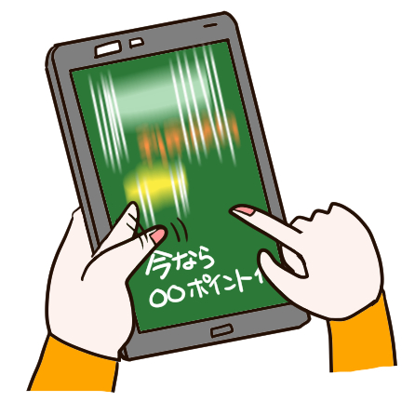
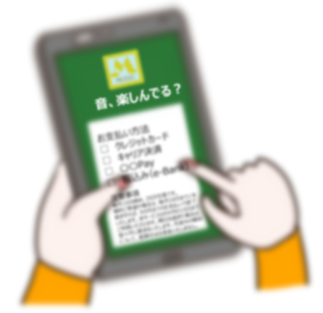
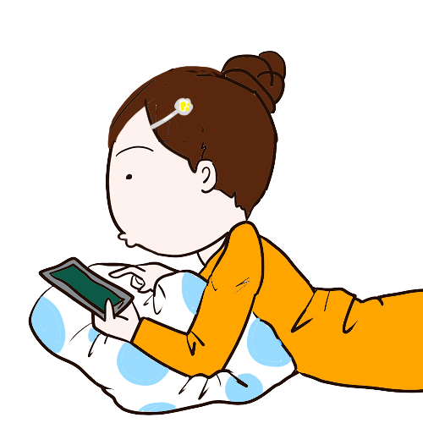
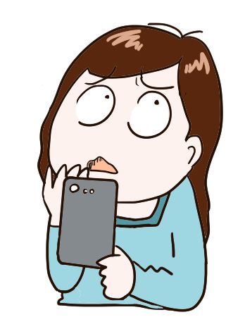

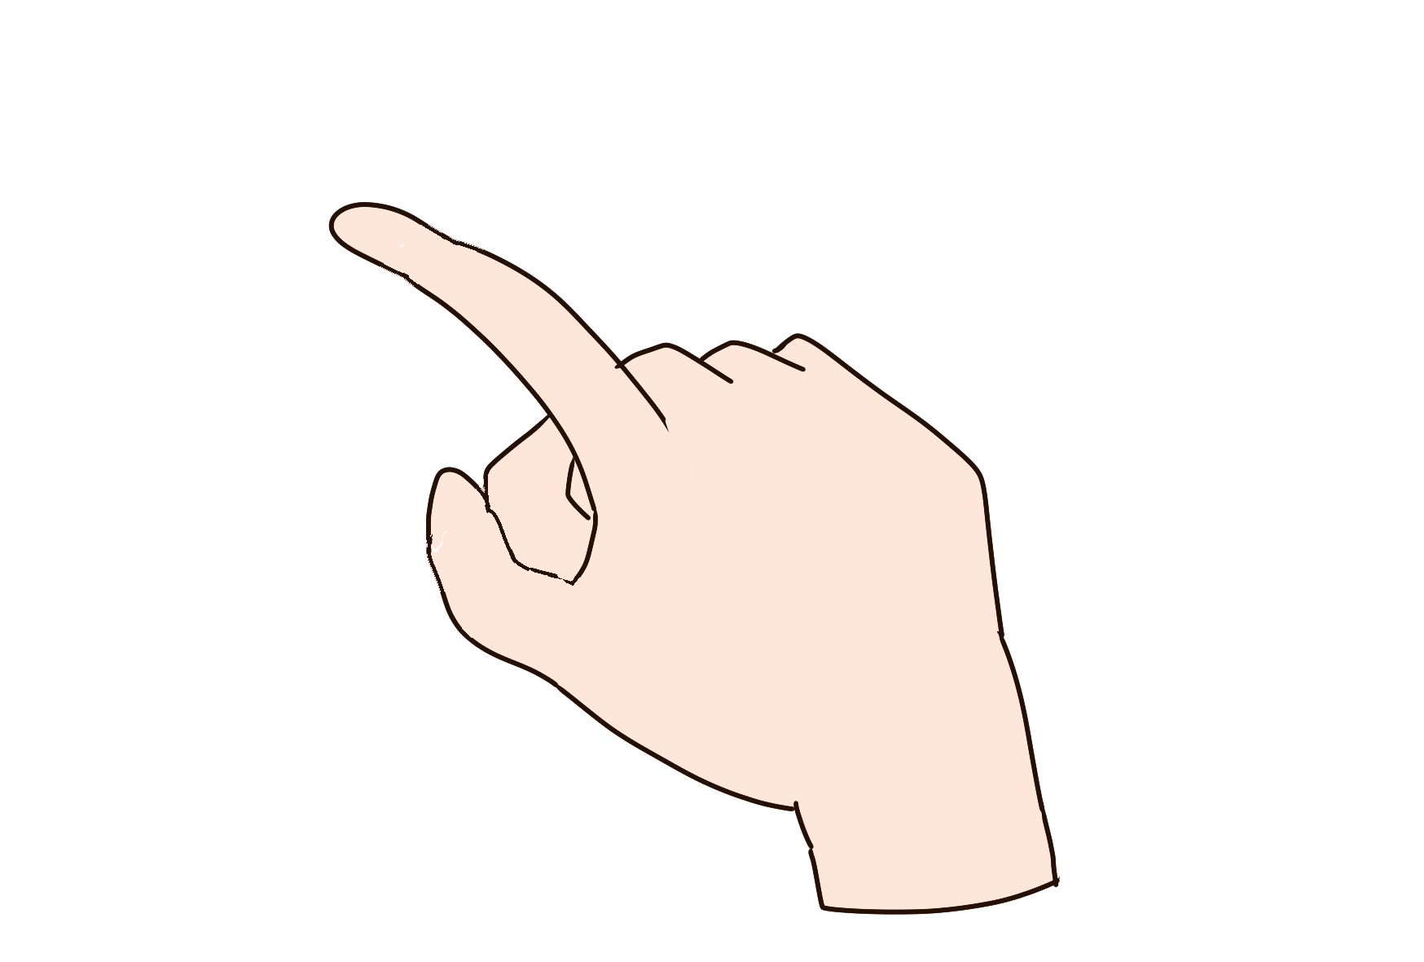
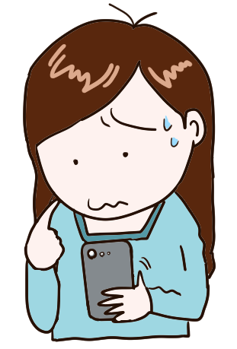
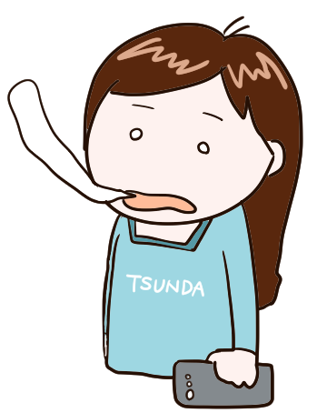
１
２
アプリ即ダウンロード！
決済方法即登録！
規約は見ない！
おぼろげ～
音楽アプリって
登録したっけ…
あ、そういえば…？
広告
クレジットカード明細
5月 **MUSIC 3,000円
××配信サービス 1,000円
6月 **MUSIC 3,000円
××配信サービス 1,000円
最新曲が聴き放題！
1週間の無料トライアル♪
今なら初月無料！
…。
探しても
探しても
出てこない 解約手続き
推しの
動画
利用についてはこちら
Q＆A
??
Q＆A
Q．繰り返し聴けるようにするには？
無料トライアルだけで
後は全然使ってなかったはずだけどなぁ
４Gでも対応しています。電波が悪い時は
ダメだぁ
削除
全く思い出せない
ID・パスワード
３
ID
＊＊＊＊＊＊
４
アプリ消しておけばいいかな？
IDまたはパスワードが違います。
パスワードを忘れた方はこちら
パスワード
＊＊＊＊＊＊
Notes:
どうしたら、契約・解約トラブルは防げるでしょうか。まずは、よくあるトラブル事例を見てみましょう。
１コマ目
スマホでSNSを見ていたら音楽アプリAの広告が流れてきて、１週間の無料トライアルと書かれていたので「まあ、試してみようかな？」という軽い気持ちですぐ登録した。
２、３回使ってみたが特に思うことはなく、いつものお気に入りの動画やサイトを見ているうちに音楽アプリAの事は忘れた。
２コマ目
半年後、クレジットカードの明細を見ると、毎月同金額が引き落とされていて、音楽アプリAのことを思い出した。
３コマ目
無料トライアルにしか申し込んでいないし、無料期間が終わった後も一度も使っていないのに、料金が引き落とされているのはなぜ？
もしかして、アプリがスマホに残っているから？と思い、慌ててアプリを削除した。ところが、まだ引落しは続いた。
４コマ目
ネットで検索し、解約をしなければならないことが分かった。早速、アプリのサイトで解約手続きを調べてみたが、解約方法に関する記述が全然見つからない。
会員情報を見ようにも登録したID・パスワードを忘れてしまい、どうにもならなくなった。

Slide 3
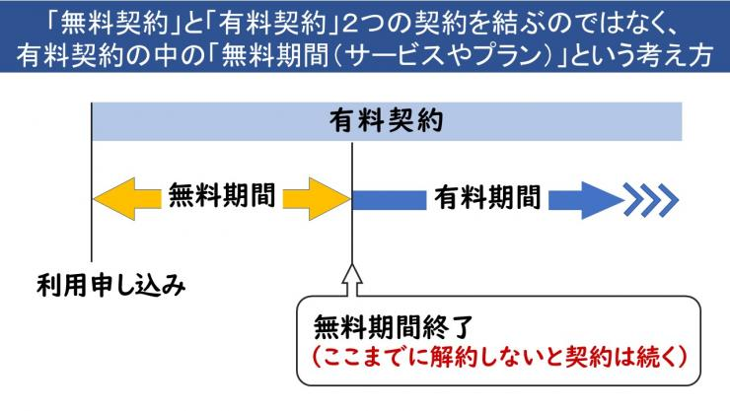
＊以下の特徴に該当しないサブスクもあります。ここでは「トラブルになりやすい契約について」を解説しています。
トラブルになりやすいサブスクの特徴
無料期間中に解約しなければ*有料プランに自動的に移行。
解約しない限り自動で契約が更新。
契約中はサービスを利用していなくても料金（支払い）は発生。
解約手続きは、原則は事業者が定めた方法に従って行う。
Notes:
何が良くなかったのか分かりますか？
まずは、「トラブルになりやすい」サブスクの特徴・注意点を知っておきましょう。
サブスクでよくある消費者の思い違いは、「無料期間」と「無料期間終了後の有料期間」が別の契約という認識でいることです。そもそも無料期間は契約ではないと思っている人も見受けられます。（*注）
サブスクは無料期間中に解約しなければ有料に「自動で移行」し、定期的に決まった料金が引き落とされます。多くが解約しない限り契約が自動で更新されるため、支払いも続くことになります。（*注）
契約中はサービスを利用していなくても料金（支払い）は発生します。「もう関心が無くなって使っていないから支払いません」は通用しません。
解約は、基本的には事業者が定めた方法で手続きをします。クーリング・オフは原則、適用されません。
*注：これらの特徴に該当しないサブスクもあります。

Slide 4


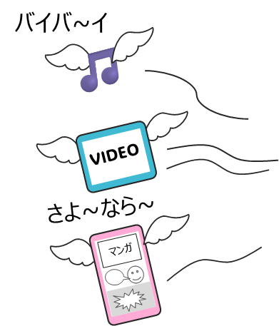


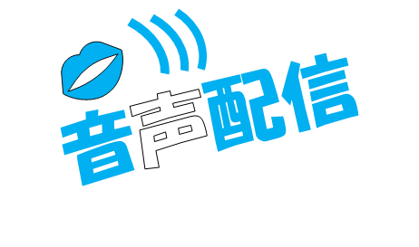
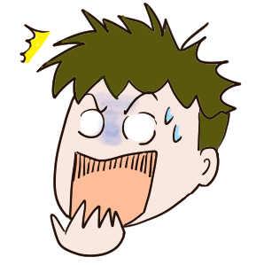


サブスク解約
METAL
HIP HOP
ダウンロードしたら、
自分のモノになると思ってた！
アタシ、MC.SaiTam-Aしか
聴かないんだけど、他のも支払うのか…
サブスクの特徴
解約したら（一部を除いて）ダウンロードしたデータは残らない。
サービス内容や契約期間によっては、購入するよりコスパが 悪い場合がある。
サービス全体の利用料金を支払うことになる。
Notes:
他にも次のような特徴があります。
サブスクは解約すると（一部を除き）基本的には手元に何も残りません。音楽や動画、漫画など（一部を除き）解約してしまうとそれまでダウンロードしてオフラインで利用できていたファイルも見たり、聞いたりすることができなくなります。
長期間利用する物（家具や家電など）の場合、購入するよりサブスクで支払うトータル金額の方が高くなるケースもあります。
「特定の商品だけを借りる」レンタルの形態とは異なり、自分が利用しないコンテンツや機能なども料金に含まれているので、サービス全体の利用料を支払うことになります。例えば、音楽配信サービスでポップミュージックのアーティストAさんの曲だけを聴いていたとしても、アーティストDさんの曲やクラシック、落語といった他のアーティスト・ジャンル・カテゴリーなどの作品の分もサブスク利用料に含まれているということです。

Slide 5
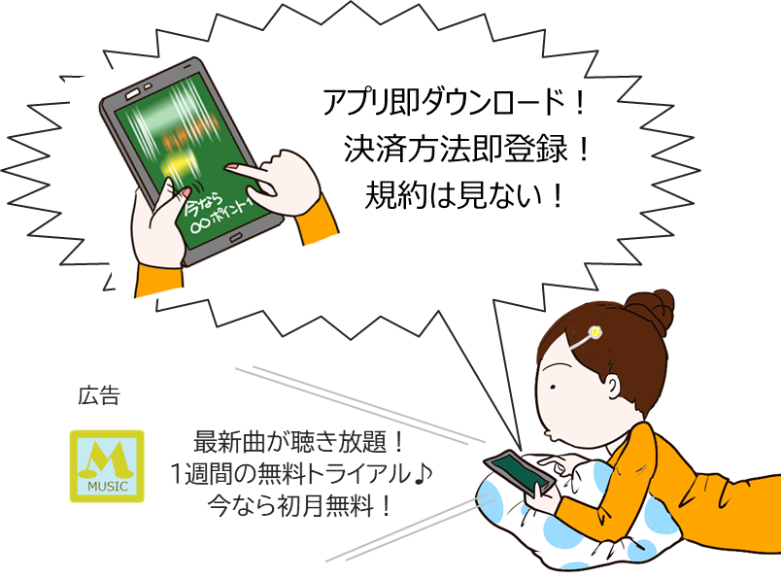
問題点
広告を見ただけで
即登録している
アドバイス
申し込みの際はサービス提供業者の「特定商取引法に基づく表記」、規約（契約・解約について）を確認しましょう。
契約のきっかけになった広告、申し込み時の「最終確認画面」のスクリーンショットを保管しましょう。
IDやパスワード、アプリ名（事業者名）を控えておきましょう。
Notes:
では、サブスク契約の特徴を踏まえ、事例のどこに問題があったか、どうすればよかったかを見てみましょう。
１コマ目．「試してみようかな？」という軽い気持ちですぐ登録（申し込み）をした。※イラストのサブスクは「通信販売」です
申し込みする場合は、サービス提供業者の「特定商取引法に基づく表記」、規約（契約・解約について）を確認しましょう。
なお、解約手続きが不明確な事業者との契約は避けた方が良いです。
契約のきっかけとなった広告や、申し込み時の「最終確認画面」は隅々まで確認し、スクリーンショットを保管しましょう。
申し込む際は、IDやパスワード、アプリ名（事業者名）を控えておきましょう。
補足：なぜ、最終確認画面や広告のスクショが要るの？
通販では業者には「最終確認画面」を設けることが義務付けられています。最終確認画面とは、ユーザーが一目で契約の全内容が把握できるような表示のことです。
また、広告やサイト・アプリ上でユーザーの誤認（思い違い）を招くような表示は禁止されています。
これらに違反した表示でユーザーが誤認して行った申し込みは取り消すことができます。
しかし、サイトやアプリの掲載内容は簡単に変えることができます。業者とトラブルになった場合、ユーザーが「このように書かれていたので思い違いした」と訴えても、既に変更されていて「書いてあった・なかった」の水掛け論になってしまうケースがあります。それを防ぐため、「書かれていた証拠」としてスクショの保管をおすすめします。
補足：店頭で勧誘を受けた、契約したといった場合は、説明の内容が分かる書類やメモ、契約書を保管し、後になっても契約時の状況確認ができるように心がけましょう。

Slide 6
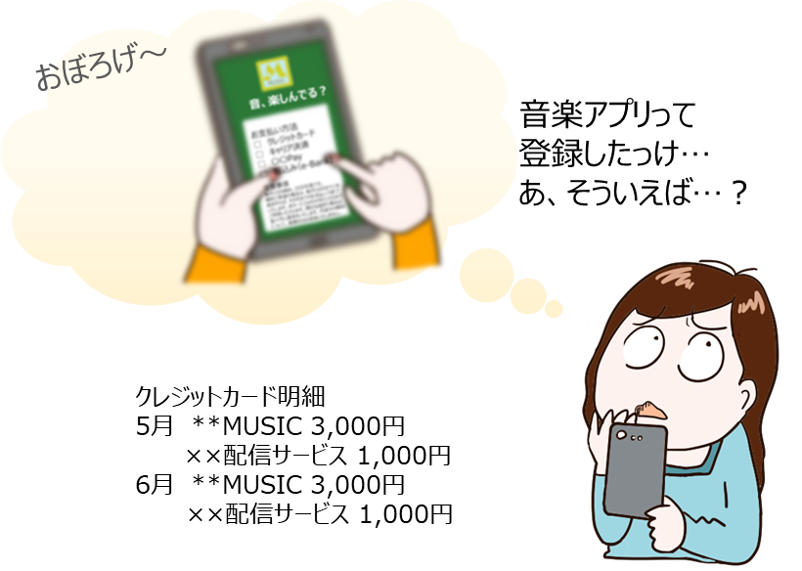
問題点
アプリを登録したことを忘れている
アドバイス
無料トライアルであっても、いつ、何のアプリを登録したかを覚えておきましょう。
決済に関する明細や通知、利用履歴はこまめに確認しましょう。
Notes:
２コマ目．半年後、クレジットカードの明細を見ると毎月同じ金額が引き落とされていて、音楽アプリAのことを思い出した。
クレジットカードやキャリア決済、バーコード決済、特に後払いの決済に関する明細や通知、利用履歴を見て、毎月定額で請求があり、サブスクに気付くケースがあります。
＊サブスク以外にも不審な請求、思いがけない引落しがないかこまめに確認する習慣をつけるようにしましょう。

Slide 7
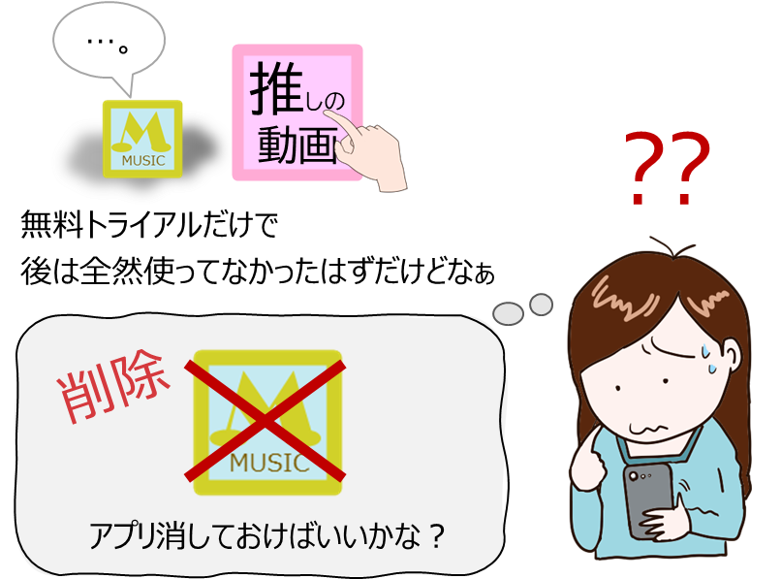
問題点
トラブルになりやすい
サブスクの特徴を把握していない
正確な（事業者指定の） 解約手続きをしていない
大切なことなので再掲
アドバイス
トラブルになりやすいサブスクの特徴を知っておきましょう。
＊無料期間中に解約しなければ有料プランに自動的に移行
＊解約しない限り契約が自動で契約が更新
＊契約中はサービスを利用していなくても料金（支払い）は発生
アプリを削除しただけでは解約になりません。
サービス提供業者が指定する方法で解約手続きをしましょう。
Notes:
３コマ目．無料トライアルにしか申し込んでいないし、期間が終わった後も一度も使っていないのに、料金が引き落とされているのはなぜ？慌ててアプリを削除した。ところが、まだ引落しは続いた。
トラブルになりやすいサブスクの特徴を知っておきましょう。①「無料期間」と「無料期間終了後の有料期間」は別の契約ではない。②無料期間中に解約しなければ有料に自動で移行し、定期的に決まった料金が引き落とされる。③契約中はサービスを利用していなくても料金は発生する。＊これらの特徴に該当しないサブスクもあります。
アプリを削除しただけでは解約にはなりません。必ず解約の手続きをしましょう。
必ず、サービス提供業者が指定する方法で解約手続きをしましょう。解約手続きが不十分だったために、支払いが続いていた（支払いを止めるには複数の手続きが必要だった）、削除したつもりの会員情報が残っていたなどのトラブルになるケースがあります。

Slide 8
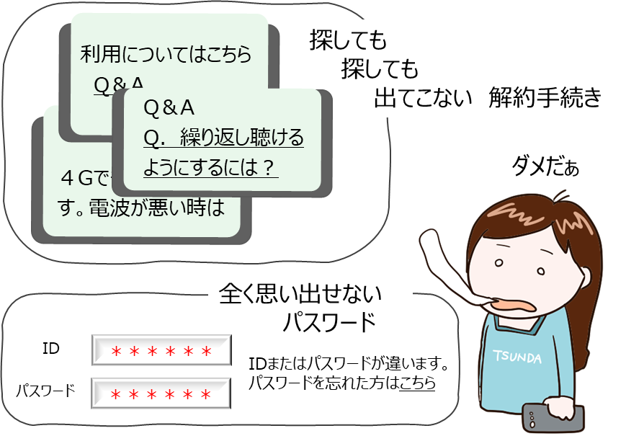
問題点
申し込み「前」に解約方法を
確認していない
ID・パスワードを保管していない
アドバイス
申し込み「前」に規約を確認し、解約方法について把握しておきましょう。
ＩＤ、パスワード、事業者名、アプリ名を控えておきましょう。
Notes:
４コマ目．アプリのサイトで解約手続きを調べてみたが、解約方法に関する記述が全然見つからない。会員情報を見ようにも登録したID・パスワードを忘れてしまい、どうにもならなくなった。
申し込み前に解約方法を確認していれば、解約には何が必要か、どのタイミングで行えばよいかを検討できます。また、トラブルの未然防止のために、解約手続きが不明瞭な事業者との契約は避けた方がよいでしょう。
IDやパスワードを忘れたために解約手続きを進められず、事業者に問い合わせても、事業者側でもID・パスワードが分からなければ解約が困難なことがあります。
解約しない限り支払いは続きますので、必ず事業者の指定する方法で解約手続きをしましょう。
困った時はサイトの「ヘルプ」ページや「よくある質問（FAQ）」、解約方法やID・パスワードを忘れたときの対処法などを参考にしましょう。

Slide 9

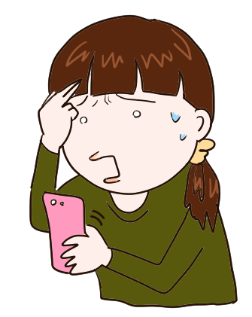

何が何と紐づいているのか
大混乱!!
GAME A
解約にはアカウントを入力。
あれ？どのアカウントで
登録したっけ？
え？IDかパスが違う？
先に進めない・・・
３ｒｄ.
パーティ
キャリア決済
アカウント
アカウント
Movie1
Radio
カードb決済
GAME B
Movie2
music
アカウント
あはぁ～
思い
出せませ～ん
カードa決済
Pay決済
アドバイス
アカウント
必ずサービスごとにアカウント（ID、パスワード）、決済手段を控えておきましょう。
サービスアプリ上の解約に加え、デバイス（又はアプリストア）での解約も必要なケースがあるので確認しましょう。
Notes:
ところで、サービスのアプリをダウンロードする際にはデバイス（スマートフォン、タブレット端末、パソコン）のOSに応じた「アプリストア」などと呼ばれる配信プラットフォームを利用することが多いかと思います。
iPhoneでのApp store、主にAndroidでのGoogle play、MicrosoftでのMicrosoft365などを指し、ユーザーはショッピング、動画、ゲーム、ニュース、健康、旅行、ビジネス…といった実に様々なアプリを、配信プラットフォーム内で簡単に見つけてダウンロード（インストール）できます。
配信プラットフォームでは検索もダウンロードも簡単で便利な反面、気を付けた方がよいことがあります。
サブスクの契約や購入履歴などのユーザーの情報管理はアカウント（例えばApple ID、Google Account、各サービス独自のアカウントなど）で行われます。サービスごとにどのアカウント（ID、パスワード）を使用したのかを必ず控えておきましょう。アカウントが分からず解約できない、アカウントを削除できず登録情報がずっと残ってしまう等のトラブルになる恐れがあります。
自分が選択した決済の方法は必ず控えておきましょう。キャリア決済など、利用していた決済の方法によっては、独自の解約方法や問い合わせ先が決められていることがあります。
サービスのサイト上での解約手続きに加え、デバイス（又はアプリストア）での解約手続きが必要なケースがあります。
App store又はGoogle playからダウンロードした場合と、それ以外（サードパーティ）でした場合では、サービスの解約方法が異なるケースがあります。
解約（アカウント削除）をしたら、永久的に回復できないサービスがあります。事前に把握しておきましょう。

Slide 10

困った時は、
すぐ相談！
地方公共団体が
設置している
身近な消費生活センターや消費生活相談窓口を
ご案内します
お住まいの
郵便番号を
控えておくと
スムーズです☆
＊市区町村の窓口が開所していない場合には、都道府県の窓口や
独立行政法人 国民生活センターを案内することがあります
または
埼玉県消費生活支援センター へご相談ください
川口：048-261-0999／ 熊谷：048-524-0999
受付：９:00～16:00（月～土）日曜・祝日・12月29日～1月3日はお休みです
Notes:
解約しない限り請求は続くので、諦めずに解約しなければなりませんが、どうしよう・・・となることがあるかもしれません。また、消費者に意図しないサブスク契約を結ばせようとする悪質業者がいるため、気を付けていてもトラブルに巻き込まれてしまうケースもあります。そんな時は消費生活センターにご相談ください。
消費生活センターに相談すると、消費生活問題について専門的な知識を持った相談員があなたの話を丁寧に聞き、助言や交渉のお手伝いをします。
また、相談の内容は個人が特定されない仕組みで、情報としてデータベースに蓄積されます。
同様の相談が多く、みんなが困っている状況が明らかになれば、法律改正などにつながることもあります。あなたの相談が世の中の仕組みを変える可能性があるということです。
困ったら迷わず、消費者ホットライン 「188」、または県センターをはじめ、居住地の消費生活センターへご相談ください。

